Slide 1

БЮДЖЕТ для ГРАЖДАН
ПРОЕКТ бюджета Лопухинского сельского поселения на 2025 год и на плановый период 2026 и 2027 годов
Докладчик: Никитина Алла Романовна

Slide 2






Основные понятия и термины
БЮДЖЕТ –
форма образования и расходования денежных средств, предназначенных для финансового обеспечения задач и функций государства и местного самоуправления
ДОХОДЫ бюджета –
поступающие в бюджет денежные средства, за исключением средств, являющихся источниками финансирования дефицита бюджета
РАСХОДЫ бюджета –
выплачиваемые из бюджета денежные средства, за исключением средств, являющихся источниками финансирования дефицита бюджета
ДЕФИЦИТ бюджета –
превышение расходов бюджета над его доходами
ПРОФИЦИТ бюджета –
превышение доходов бюджета над его расходами
ГАД (главный администратор дохода)
ГРБС (главный распорядитель бюджетных средств)
МЕЖБЮДЖЕТНЫЕ ТРАНСФЕРТЫ - средства, предоставляемые одним бюджетом бюджетной системы РФ другому бюджету бюджетной системы РФ
Текущий финансовый год –
год, в котором осуществляется исполнение бюджета, составление и рассмотрение проекта бюджета на очередной финансовый год (очередной финансовый год и плановый период
БЮДЖЕТНЫЕ АССИГНОВАНИЯ –
предельные объемы денежных средств, предусмотренных в соответствующем финансовом году для исполнения бюджетных обязательств
ДОТАЦИИ – предоставляются на безвозмездной и безвозвратной основе без установления направлений и (или) условий их использования
Кому: бюджетам
МУНИЦИПАЛЬНАЯ ПРОГРАММА –
документ стратегического планирования, содержащий комплекс мероприятий, обеспечивающих наиболее эффективное достижение целей и решение задач социально-экономического развития
СУБВЕНЦИИ – предоставляются бюджетам в целях финансового обеспечения их расходных обязательств, возникающих при выполнении переданных им органами власти высшего уровня полномочий
Кому: бюджетам
Очередной финансовый год –
год, следующий за текущим финансовым годом
ПНО (публично-нормативные обязательства) –
публичные обязательства перед физическим лицом, подлежащие исполнению в денежной форме в установленном соответствующим законом, иным нормативным правовым актом размере или имеющие установленный порядок его индексации, за исключением выплат физическому лицу, предусмотренных статьей 6 БК РФ
Плановый период –
два финансовых года, следующие за очередным финансовым годом
СУБСИДИИ – предоставляются на условиях долевого финансирования целевых расходов
Кому: бюджетам (межбюджетные субсидии). Есть субсидии юридическим и физическим лицам
ВРЕМЕННЫЙ КАССОВЫЙ РАЗРЫВ -
прогнозируемая в определенный период текущего финансового года недостаточность на едином счете бюджета денежных средств, необходимых для осуществления перечислений из бюджета

Slide 3

В состав поселения входят
13 деревень
д. Лопухинка
д. Новая Буря
д. Заостровье
д. Муховицы
д. Верхние Рудицы
д. Воронино
д. Глобицы
д. Флоревицы
д. Старые Мёдуши
д. Горки
д. Никольское
д. Савольщина
д. Извара

Slide 4
















На 1 января 2024 года численность населения Лопухинского сельского поселения составила
3114 человек

Slide 5
Параметры бюджета
Лопухинского сельского поселения
тыс. руб.
2024
оценка
2025
проект
2026
проект
2027
проект
ДОХОДЫ, в т. ч.
82 414,0
62 737,8
19 676,2
68 026,6
61 324,1
6 702,5
59 578,7
56 076,2
3 502,5
61 978,8
56 623,6
5 355,2
НАЛОГОВЫЕ И
НЕНАЛОГОВЫЕ
БЕЗВОЗМЕЗДНЫЕ
РАСХОДЫ, в т. ч.
87 611,4
-
68 026,6
-
59 578,7
1 489,5
61 978,8
3 098,9
УСЛОВНО-
УТВЕРЖДЕННЫЕ
ДЕФИЦИТ (-)
- 5 197,4
-8,3
0
0
0
0
0
0
% ДЕФИЦИТА
К НАЛОГОВЫМ И
НЕНАЛОГОВЫМ
ДОХОДАМ

Slide 6

Прогноз доходов бюджета
В 2026г
Доходы составляют 59 578,7 тыс. рублей
В 2025г Доходы составляют 68 026,6 тыс. рублей
В 2027г Доходы составляют 61 978,8 тыс. рублей

Slide 7
Структура налоговых и неналоговых доходов, межбюджетных трансфертов
тыс. руб.
Источники доходов | Сумма | Сумма | Сумма | Сумма | Сумма
 | 2023г | 2024г | 2025г | 2026г | 2027г
 | факт | оценка | прогноз | прогноз | прогноз
ДОХОДЫ, в т.ч. | 50 863,3 | 62 737,8 | 61 324,1 | 56 076,2 | 56 623,6
Налог на доходы физических лиц | 3 397,7 | 4 287,9 | 3 667,0 | 3 767,0 | 3 880,0
Акцизы по подакцизным товарам (продукции), производимым на территории Российской Федерации | 2 784,5 | 2 772,0 | 2 747,3 | 2 800,0 | 2 800,0
Единый сельскохозяйственный налог | 286,7 | 5 524,0 | 5 393,0 | 5 393,0 | 5 393,0
Налог на имущество физических лиц | 2 029,8 | 2 837,0 | 2 234,0 | 2 438,0 | 2 657,0
Земельный налог | 38 305,6 | 35 973,0 | 37 891,0 | 38 095,0 | 38 299,0
ГОСУДАРСТВЕННАЯ ПОШЛИНА | 4,0 | 3,0 | 5,0 | 5,0 | 5,0
Доходы, получаемые в виде арендной либо иной платы за передачу в возмездное пользование государственного и муниципального имущества (за исключением имущества бюджетных и автономных учреждений, а также имущества государственных и муниципальных унитарных предприятий, в том числе казенных) | 61,3 | 50,0 | 50,0 | 50,0 | 50,0
Прочие доходы от использования имущества и прав,находящихся в государственной и муниципальной собственности (за исключением имущества автономных учреждений,а также имущества государственных и бюджетных и муниципальных унитарных предприятий.в том числе казенных). | 1 399,0 | 2 188,2 | 1 486,5 | 1 474,2 | 1 475,6
Доходы, получаемые в виде арендной платы за земельные участки | 1 306,9 | 1 850,0 | 1 634,3 | 1 837,0 | 1 837,0

Slide 8
Источники доходов | Сумма | Сумма | Сумма | Сумма | Сумма
 | 2023г | 2024г | 2025г | 2026г | 2027г
 | факт | оценка | прогноз | прогноз | прогноз
ПЛАТЕЖИ ПРИ ПОЛЬЗОВАНИИ ПРИРОДНЫМИ РЕСУРСАМИ | 43,3 | 263,0 | 5,0 | 5,0 | 5,0
Доходы от оказания платных услуг и компенсации затрат государства | 166,8 | 237,0 | 201,0 | 212,0 | 222,0
ДОХОДЫ ОТ ПРОДАЖИ МАТЕРИАЛЬНЫХ И НЕМАТЕРИАЛЬНЫХ АКТИВОВ | 978,5 | 5 400,6 | 6 000,0 | 0,0 | 0,0
АДМИНИСТРАТИВНЫЕ ПЛАТЕЖИ И СБОРЫ | 1,0 | 0,0 | 0,0 | 0,0 | 0,0
ШТРАФЫ, САНКЦИИ, ВОЗМЕЩЕНИЕ УЩЕРБА | 98,2 | 1 352,1 | 10,0 | 0,0 | 0,0
Штрафы, неустойки, пени, уплаченные в случае просрочки исполнения поставщиком (подрядчиком, исполнителем) обязательств, предусмотренных государственным (муниципальным) контрактом | 98,2 | 57,4
Прочие поступления от денежных взысканий (штрафов) и иных сумм в возмещение ущерба, зачисляемые в бюджеты сельских поселений |  | 1 294,7 | 10,0
БЕЗВОЗМЕЗДНЫЕ ПОСТУПЛЕНИЯ, В Т.Ч. | 20 132,6 | 19 676,2 | 6 702,5 | 3 502,5 | 5 355,2
Субсидии | 19 930,9 | 19 056,3 | 6 292,1 | 3 055,5 | 4 892,9
Субвенции | 318,1 | 349,9 | 410,4 | 447,0 | 462,3
Иные межбюджетные трансферты | 73,8
Прочие безвозмездные поступлени | 20,0 | 20,0 | 20,0
Доходы бюджетов сельских поселений от возврата остатков субсидий, субвенций и иных межбюджетных трансфертов, имеющих целевое назначение | 90,0
Возврат прочих остатков субсидий, субвенций и иных межбюджетных трансфертов, имеющих целевое назначени | -300,2
ВСЕГО: | 70 995,9 | 82 414,0 | 68 026,6 | 59 578,7 | 61 978,8

Slide 9
Бюджетная политика
Сосновоборского городского округа на 2025-2027 годы
№36
Структура расходов в 2025 году
Наименование расходов | Сумма тыс. руб.
Общегосударственные вопросы | 21 811,5
Национальная оборона | 406,9
Национальная безопасность и правоохранительная деятельность | 350,0
Национальная экономика | 9 394,6
Жилищно-коммунальное хозяйство | 14 863,6
Культура, кинематография, средства массовой информации | 20 000,0
Социальная политика | 1 200,0
ВСЕГО | 68 026,6

Slide 10
Структура расходов на плановый период 2026 – 2027 годов
Наименование расходов | Сумма тыс. руб. на 2026 год | Сумма тыс. руб. на 2027 год
Общегосударственные вопросы | 22 315,5 | 23 101,8
Национальная оборона | 443,5 | 458,8
Национальная экономика | 4 180,8 | 4 737,4
Жилищно-коммунальное хозяйство | 11 579,9 | 14 102,0
Культура, кинематография, средства массовой информации | 19 899,0 | 18 398,8
Социальная политика | 1 160,0 | 1 180,0
ВСЕГО | 59 578,7 | 61 978,8
Прогнозируемый объем расходов на 2026 год в сумме 59 578,7 тысяч рублей, в том числе условно утверждаемые расходы в сумме 1 489,5 тысяч рублей;
Прогнозируемый объем расходов на 2027 год в сумме 61 978,8 тысяч рублей, в том числе условно утверждаемые расходы в сумме 3 098,9 тысяч рублей.

Slide 11
Дефицит бюджета
При планировании бюджета Лопухинского сельского поселения на 2025 год и на плановый период 2026 и 2027 годов дефицит не предусмотрен.

Slide 12
Расходы бюджета на 2025 год
№19
№12
Расходы бюджета на 2025 год
Расходы бюджета на 2025 год
ВСЕГО: 68 026,6 тыс. рублей
в т.ч.
61 324,1 тыс. рублей местный бюджет – 90%
6 702,5 тыс. рублей областной бюджет – 10 %
УДЕЛЬНЫЙ ВЕС
муниципальные программы
В РАСХОДАХ 2025 г.
64 388,7 тыс. руб.– 95%
УДЕЛЬНЫЙ ВЕС
Непрограммные направления деятельности органов местного самоуправления
В РАСХОДАХ 2025 г.
3 637,9 тыс. руб. – 5%

Slide 13
Муниципальные программы на 2025 год
ВСЕГО: 64 388,7 тыс. рублей
УДЕЛЬНЫЙ ВЕС МУНИЦИПАЛЬНЫХ ПРОГРАММ В РАСХОДАХ 2025 г. – 95%

Slide 14


№10
№12
Расходы бюджета на 2025 год
Основные показатели
социально – экономического развития
Расходы бюджета на 2025 год
тыс. рублей
29,4%
20 000,0
8 994,6
13,2%
Культура
Всего расходы
68 026,6*,
из них:
Дорожный фонд
21,8%
14 863,6
21 811,5
32,1%
Bargaining Power Of Suppliers
Bargaining Power Of Buyers
Жилищно-коммунальное хозяйство
Общегосударственные вопросы
* Средства МБ и ОБ

Slide 15
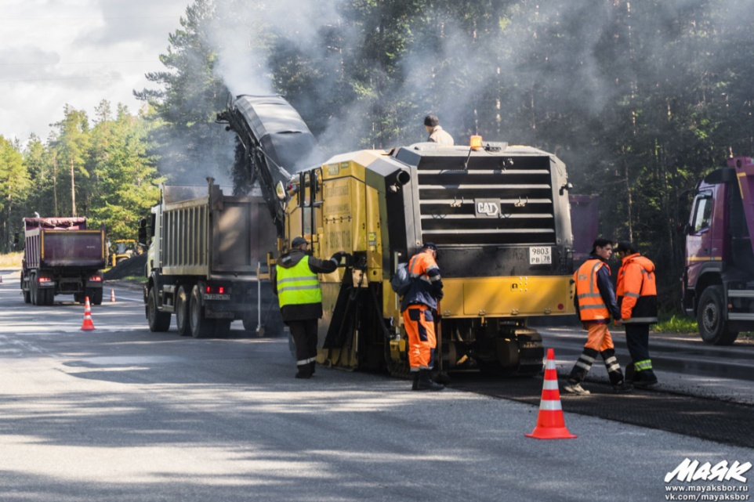
Дорожный фонд
№10
№12
Расходы бюджета на 2025 год
Основные показатели
социально – экономического развития
2025
2026
2027
тыс. руб.
8 994,6
3 811,2
4 637,4
Обеспечение
безопасности
дорожного
движения в 2025г
Капитальный
ремонт
и ремонт в 2025г
Содержание
в 2025г
Тех. надзор за ремонтом в 2025г
40%
4%
1%
55%

Slide 16

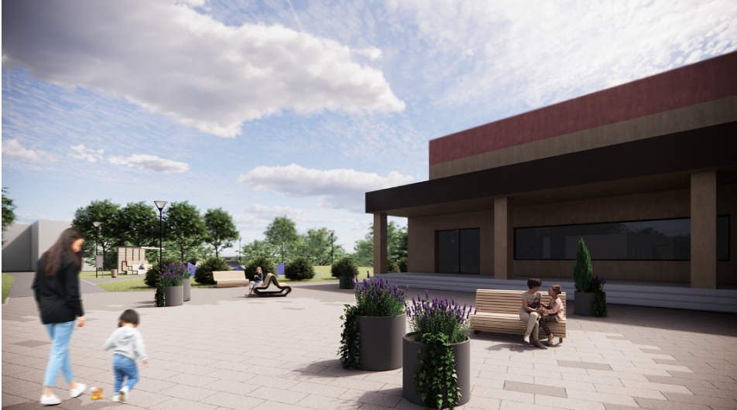
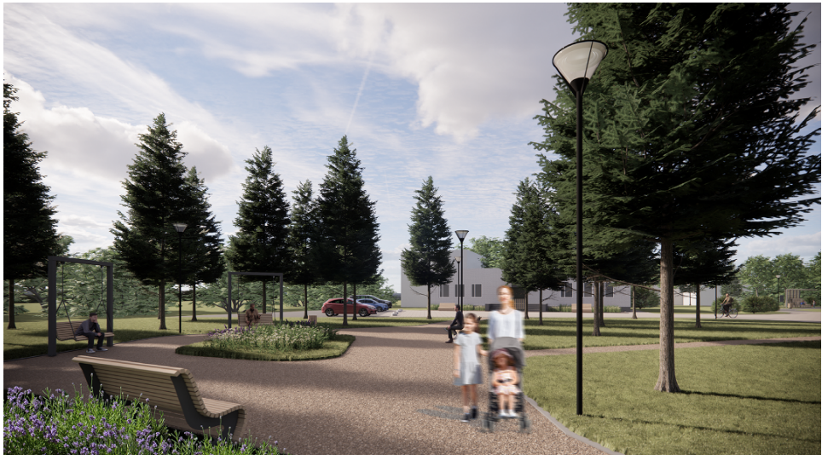
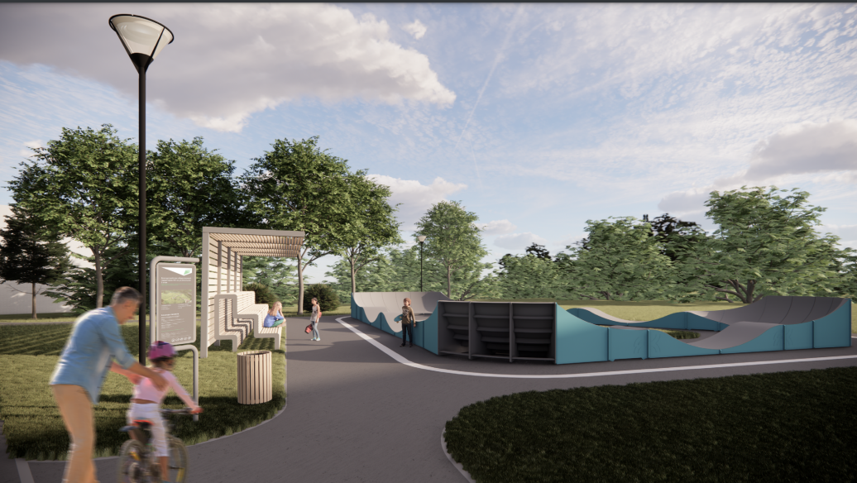
Формирование комфортной городской среды
Региональный проект
4 536,4*
тыс. руб.
БЛАГОУСТРОЙСТВО ОБЩЕСТВЕННОЙ ТЕРРИТОРИИ «СКВЕР ЦЕНТРАЛЬНЫЙ»
* Местный бюджет

Slide 17
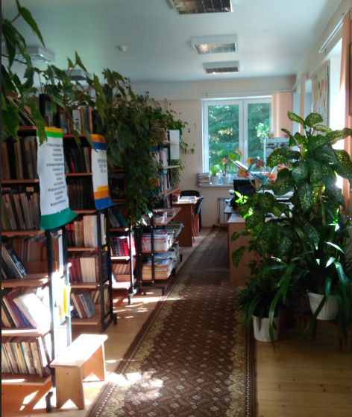
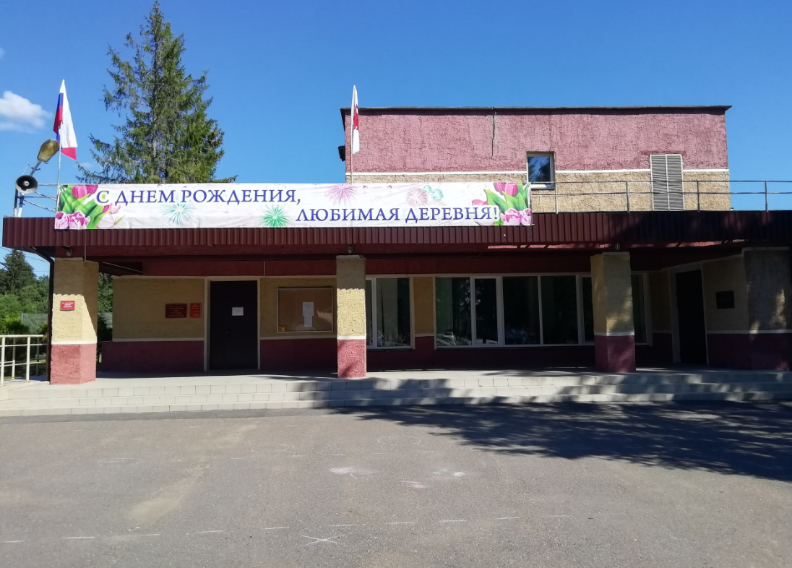
МП «Развитие культуры в МО Лопухинское сельское поселение»
Комплексы процессных мероприятий
тыс. руб.
2 488,0 – 2025г;
2 540,0 – 2026г;
2 595,4 – 2027г
Создание условий для организации
библиотечного обслуживания жителей
МО Лопухинское сельское поселение
17 512,0– 2025г;
17 358,3– 2026г;
15 803,5– 2027г
Создание условий для
организации досуга и обеспечение
жителей
МО Лопухинское сельское поселение
услугами организаций культуры

Slide 18

МП "Социальная поддержка граждан в МО Лопухинское сельское поселение"
Всего 1 200,0 тыс. руб. в 2025г
Комплексы процессных мероприятий
О порядке назначения, выплаты и перерасчета пенсии
за выслугу лет муниципальным служащим
900,0 тыс. руб. – 75%
6 пенсионеров
Оказание материальной помощи
и
социальных выплат жителям
300,0 тыс. руб. – 25%

Slide 19
МП «Развитие части территорий МО Лопухинское сельское поселение МО Ломоносовский муниципальный район Ленинградской области»
Мероприятия на реализацию областного закона от 16 февраля 2024 года
№10-оз «О содействии участию населения в осуществлении местного самоуправления в Ленинградской области» в сумме 4 294,6 тыс. рублей. *
Ремонт дороги общего пользования местного значения в д. Никольское в сумме 2 547,0 тыс. рублей.
Обустройство парковки в д. Лопухинка по ул. Первомайская, д. 11 в сумме 1 747,6 тыс. рублей.
* в том числе местный бюджет – 2 098,0 тыс. рублей;
областной бюджет – 2 196,6 тыс. рублей

Slide 20
МП «Развитие общественной инфраструктуры муниципального значения в МО Лопухинское сельское поселение на 2025го»
Мероприятия на общую сумму 1 073,7 тыс. рублей *
Благоустройство прилегающей территории к памятнику "Шалаш партизанам" д. Лопухинка в сумме 547,4 тыс. рублей.
(Депутат Рытов Д.В. – 520,0 тыс. рублей)
Приобретение мебели в МКУ «Лопухинский дом культуры» для кабинета декоративно-прикладного искусства в д. Глобицы.
(Депутат Рытов Д.В. – 500,0 тыс. рублей)
* в том числе местный бюджет – 53,7 тыс. рублей;
областной бюджет – 1 020,0 тыс. рублей

Slide 21
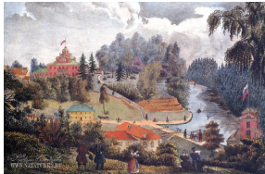
Спасибо за внимание!

